Slide 1

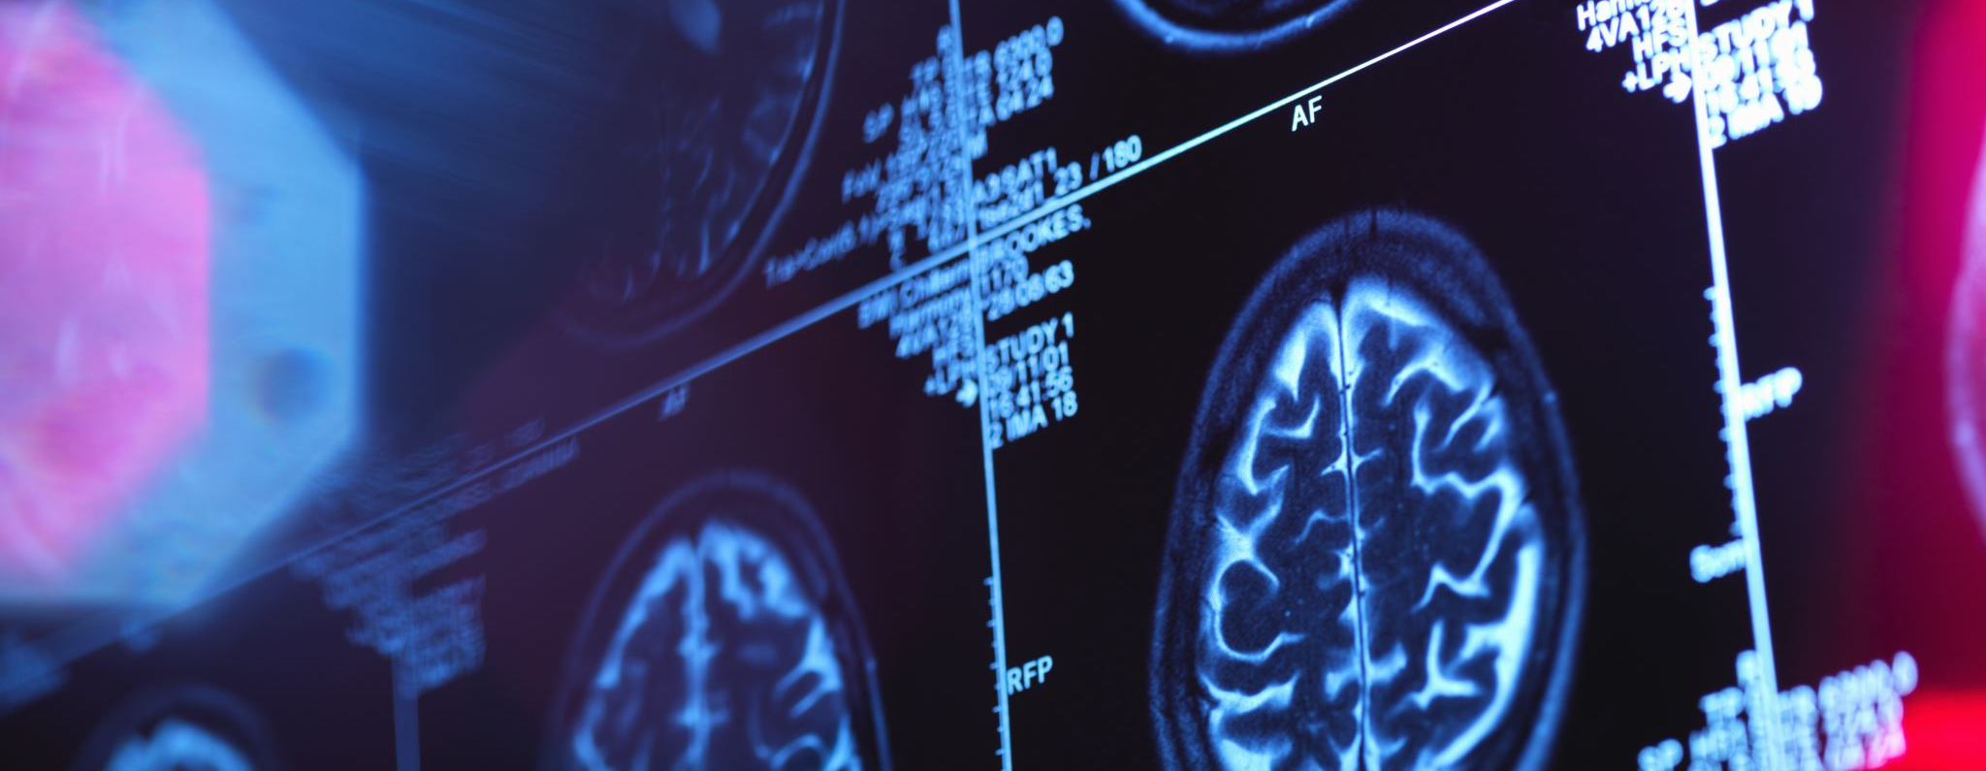


뇌 MRI 분석을 통한 알츠하이머 치매 조기 판별
인공지능학과 21013344 이승하

Slide 2

목차
프로젝트 개요
프로젝트 구성도
사용할 데이터셋
데이터 전처리
사용할 모델들 소개
성능평가 방안
개발 일정
활용 방안
참고 문헌 (reference)

Slide 3
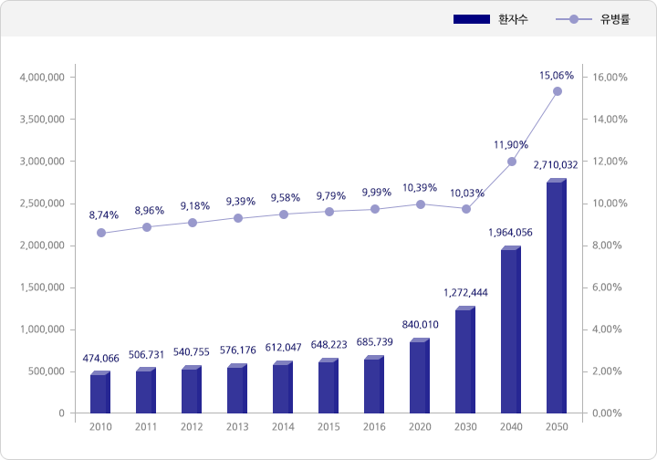
프로젝트 개요
프로젝트를 계획한 이유를 보기에 앞서, 먼저 왼쪽에 보건복지부 지정 노인성 치매 임상 연구센터에서 제공한 그래프를 확인해보겠습니다.
그래프를 통해 65세 이상 한국 노인분들의 치매 유병률이 과거 2010년도에 대략 2.00%, 2020년도의 치매 유병률은 점점 증가하여 4.00%에 도달했고 2050년도에는 12.00% 정도 도달할 것으로 예측됩니다.
즉, 한국 노인분들의 치매 유병률이 계속해서 높아지고 있다는 것을 알 수 있습니다.

Slide 4
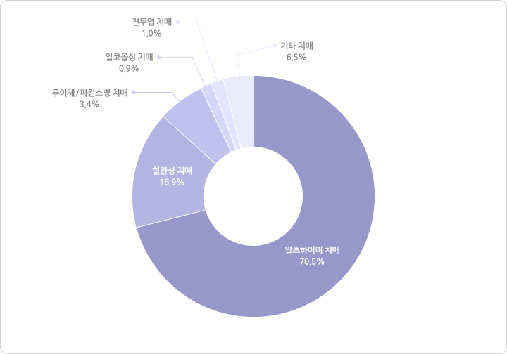
프로젝트 개요
치매 유병률이 높아지는 가운데, 알츠하이머 치매 유병률이 70.5%로 전체 치매의 2/3 이상을 차지하고 있습니다. 이렇듯, 더 이상 알츠하이머 치매에 대해 무시할 수준이 아니라는 것을 알 수 있었습니다.
이러한 문제의 심각성을 처음 깨달은 계기는 "생로병사의 비밀" 프로그램을 우연히 보게 된 것입니다. 이 프로그램에서는 알츠하이머 치매 환자들의 일상 증상을 생생하게 보여주었고, 그 순간 알츠하이머 치매에 대한 인식이 크게 변했습니다.
이러한 인식 변화는 가까운 미래에 친구, 가족 또는 우리 자신에게 올 수 있는 위험에 대한 경각심을 불러일으켰습니다. 이로부터 나온 제 생각은 치매를 조기에 발견함으로써, 알츠하이머 치매 초기 증상이 발현되는 환자분들께 치료를 빨리 받을 수 있게 하고 싶었습니다.
따라서, 다음과 같은 프로젝트를 계획하게 되었으며, 목표는
뇌MRI를 활용하여 65세 이상의 어르신들에게 미래의 불안을 줄이고, 필요한 도움을 제공하는 것입니다. 이 프로젝트는 알츠하이머 치매에 대한 인식을 높이고, 조기 진단을 통해 더 나은 미래를 구축하기 위한 중요한 단계라고 생각합니다.

Slide 5
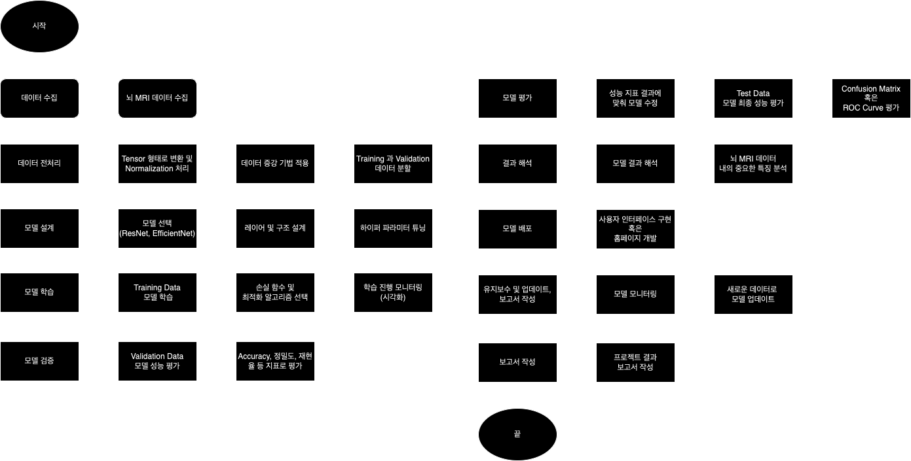
프로젝트 구성도

Slide 6
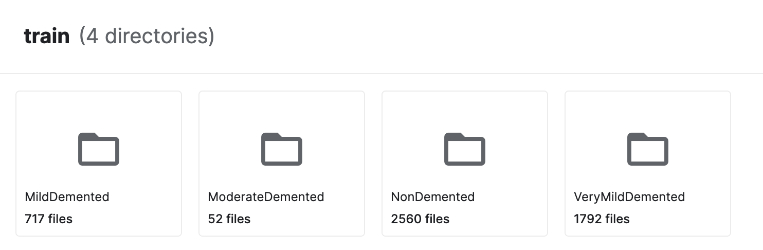
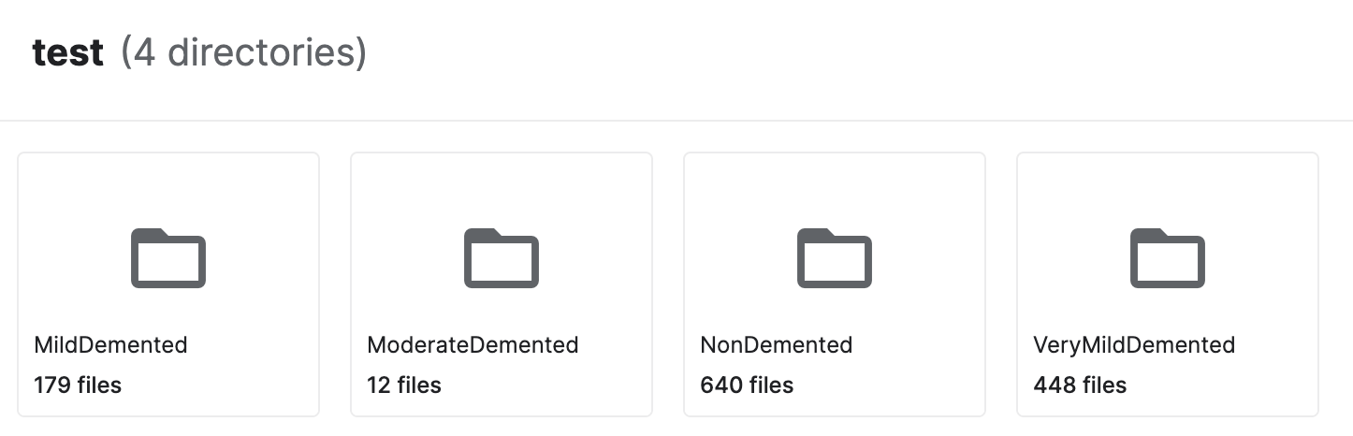
사용할 데이터셋
사용할 데이터셋은 Kaggle 사이트에서 제공된 알츠 하이머 치매 MRI 이미지 데이터의 Trainingset과 Testset을 사용할 예정입니다. Trainingset은 “Non Demented : 치매가 아님” : 2560개 데이터, “Very Mild Demented : 매우 경미한 치매” : 1792개 데이터, “Mild Demented : 경미한 치매” : 717개 데이터, “Moderate Demented : 중등도 치매” : 52개 데이터셋으로 총 4가지 치매의 단계로 구분되어 있습니다.
Testset 데이터는 위의 단계를 기준으로 각각 640개, 448개, 179개, 12개 데이터가 있으며 다음 데이터를 성능평가 기준으로 이용할 예정입니다.

Slide 7
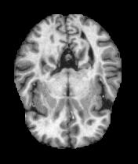
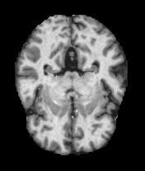
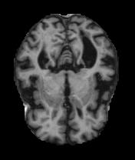
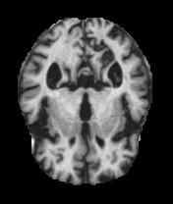
사용할 데이터셋
사용할 데이터셋의 일부
Non Demented
Very Mild Demented
Mild Demented
Moderate Demented

Slide 8
데이터 전처리
이미지 크기에 맞춰 각각 Tensor형태로 바꿀 예정이고, Normalization 처리를 함으로써 수치 값 범위를 일정하게 정해 공통 척도로 변경할 예정입니다.
현재 캐글에서 제공된 데이터셋이 Trainingset 데이터를 Trainingset 80% 정도, Validationset을 20%정도로 나누어 진행함으로써, 성능 평가에 더 도움이 될 수 있는 방향으로 진행할 예정입니다.
현재 제공된 데이터셋은 모든 이미지 크기가 176 x 208 크기이기에 따로 크기에 관련된 전처리 요소는 필요가 없다고 생각이 들었고, 컬러도 흑백이기에 따로 처리를 할 부분이 없다고 생각이 들었습니다.
Moderate Demented 데이터와 같이 데이터가 부족하다는 생각이 들어, 더 정확하게 평가를 할 수 있도록 각 데이터를 데이터 증강 방법 (RandomHorizontalFlip, Resize 등)을 이용해 데이터를 좀 더 늘릴 예정입니다.

Slide 9
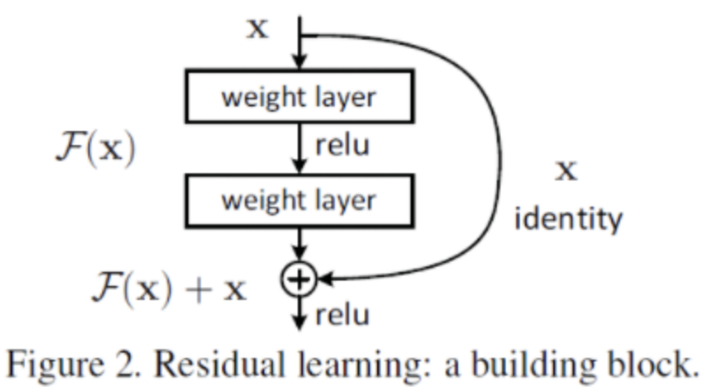
사용할 모델 소개 (Residual Network)
Residual Network (이하 ResNet) 모델은 Microsoft에서 개발한 알고리즘으로, ILSVRC (ImageNet Large Scale Visual Recognition Challenge)에서 우승한 모델입니다.
이 모델은 Deep Neural Network의 층을 더 깊게 쌓을 때 발생하는 문제 중 하나인 "Vanishing Gradient" 문제와 많은 파라미터로 인한 "Training Error" 문제를 해결하기 위해 Residual Block이라는 기술을 도입했습니다.
이전의 신경망에서는 주어진 입력 x에 대한 학습 목표가 H(x) = x가 되도록 하는 것이었습니다. 그러나 Residual Block을 사용함으로써 출력값에 입력 x를 더하고 H(x) = F(x) + x로 정의합니다. 여기서 F(x)는 학습을 통해 0에 가까워지도록 학습되는 부분입니다. 이로써 H(x) = 0 + x가 되도록 만듭니다.
이 방식의 핵심 아이디어는 F(x)를 학습하여 0에 가까워지게 하고, 따라서 H(x)가 입력 x에 가깝게 유지되도록 하는 것입니다. 이 방법은 최적화가 더 쉬우며, 미분을 통해 기울기 소실 문제를 효과적으로 해결합니다.

Slide 10
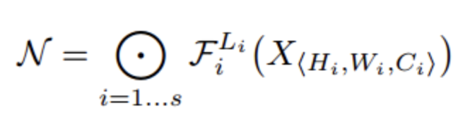
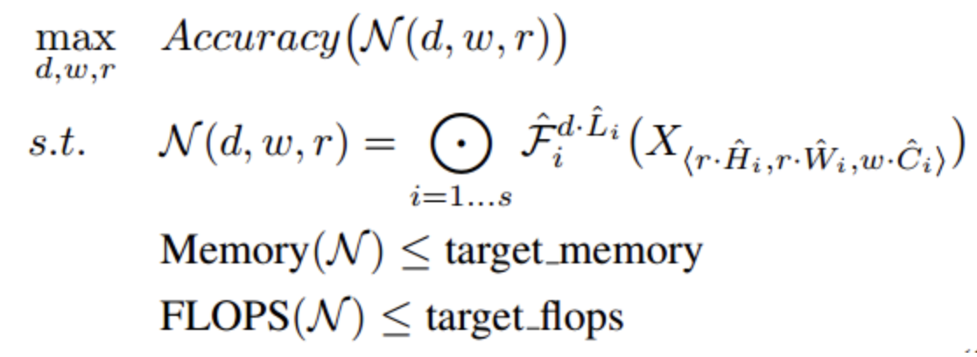
사용할 모델 소개 (EfficientNet)
EfficientNet은 2019년에 Google AI에서 개발한 딥 러닝 모델로, ImageNet 데이터셋에서 State Of The Art (SOTA) 결과를 달성했습니다. 이 모델은 모델의 정확도를 향상시키기 위해 이전에는 모델의 깊이, 너비, 입력 이미지 크기를 수동으로 조절했던 방식과는 달리, 효율적으로 조절할 수 있는 Compound Scaling 방법을 도입했습니다.
보통 모델을 확장하는 방법은 너비, 깊이, 입력 해상도를 조절하는 것인데, EfficientNet은 이를 간소화하고 효율적으로 하기 위해 아래와 같은 접근을 취합니다:
입력값 x는 각 레이어의 함수 F() 연산을 거친 후 최종 출력값 N을 생성합니다.
각 레이어에서 수행하는 연산 F를 고정하고 레이어의 수, 채널 수, 입력 이미지 크기에만 집중합니다.
모델의 크기를 조절하기 위해 w, d, r과 같은 상수를 도입하며, 이러한 상수들 간의 관계를 연구하여 EfficientNet 모델을 설계합니다.
이 방식을 통해 EfficientNet은 다양한 크기와 복잡도의 모델을 생성하면서, 모델 성능을 최적화하는 방법을 찾아내었고, ImageNet 등의 대규모 데이터셋에서 뛰어난 성능을 달성했습니다.

Slide 11
성능평가 방안
성능평가는 캐글 사이트에서 제공해 준 데이터 중, Testset 데이터를 평가 지표로 사용하여, 확인해 볼 예정입니다.
목표로 하고 있는 성능 평가는 Accuracy 90%이상으로 설정하였고, 실생활에서 MRI 사진만 있다면 바로 적용가능한 수준까지 도달하는 것을 목표로 정했습니다.
목표로 했던 Accuracy 90%에 도달하였다면, 언급했던 모델이외에도 조금이라도 더 성능을 더 올릴 수 있는 모델을 이용해서 더 올리거나, 또는 언급했던 모델로는 더이상 목표 평가지수 만큼 도달하지 못하여도 다른 모델들을 참고하여 성능을 올릴 예정입니다.
최종 목표는 Accuracy이지만, Confusion Matrix를 기반으로 하여 Precision, Recall, F1 Score 등의 요소들도 배제하진 않을 예정입니다.

Slide 12
개발일정
10/30 – 11/5 이미지 데이터에 대한 해석 및 데이터 전처리
  이미지 데이터를 통해 알츠하이머 치매 각 단계 별 특징 분석
  데이터 증강기법을 이용하여 데이터 개수 증가
  각 데이터 별 Tensor 처리, Normalization등을 적용한 전처리
11/6 – 11/18 : 초기 모델 개발 및 적용
11/19 – 11/25 : 초기 모델 결과 시각화 및 부족한 사안 검토
11/26 – 12/3 : 성능 향상을 위한 추가 모델 적용
12/4 – 12/11 : MRI 데이터를 입력함으로써, 진단이 가능한 홈페이지 개발
개발 일정은 대략적이기에 변경될 수 있습니다.

Slide 13
활용방안
65세 이상의 알츠하이머 치매 환자 수가 증가하는 추세이므로, 예방적 건강검진 시 인공지능을 활용하여 조기 진단을 수행함으로써, 의사에 의한 오진을 사전에 방지할 수 있습니다.
현재 진행 단계를 파악하고, 초기 단계에 해당한다면 적절한 조치를 신속히 취함으로써 알츠하이머 치매 예방에 기여할 수 있습니다.
다음과 같은 의료 진단 프로그램의 확대로, 알츠하이머 치매 진단 뿐만 아니라 기존 모델을 약간 수정함으로써 다른 질병 데이터셋에도 적용할 수 있습니다.

Slide 14
참고문헌
캐글 데이터 셋 사이트 : https://www.kaggle.com/datasets/tourist55/alzheimers-dataset-4-class-of-images
딥러닝 파이토치 교과서
프로젝트 구성도 정보 : https://blog.naver.com/ycpiglet/222113989214
프로젝트 개요 사진 출처 : http://public.crcd.or.kr/Info/Mechanism/Morbidity
ResNet 정보 출처 : https://velog.io/@choonsik_mom/ResNet%EC%9C%BC%EB%A1%9C-%EC%9D%B4%EB%AF%B8%EC%A7%80-%EB%B6%84%EB%A5%98%ED%95%98%EA%B8%B0
EfficientNet 정보 출처 : https://blog.kubwa.co.kr/%EB%85%BC%EB%AC%B8%EB%A6%AC%EB%B7%B0-efficientnet-rethinking-model-scaling-for-convolutional-neural-networks-2019-%EA%B0%84%EB%8B%A8%ED%95%9C-%EC%8B%A4%EC%8A%B5%EC%BD%94%EB%93%9C-cbe0e9963ffc

